Slide 1
Voorbereiding
git clone github.com/nedap/vim-workshop.git
of
github.com/nedap/vim-workshop/archive/master.zip
(bit.ly/115jxMA)
vim-workshop/
|-files/ (oefenbestanden)
|-presentation/ (deze presentatie en handouts.pdf)
|-vim-config/
|-startvim <= hiermee starten we vim vandaag
Nog geen vim geïnstalleerd => www.vim.org => download
Geen inet? Vraag de usb stick.
Notes:
Dit is een workshop. En dus moeten jullie zelf ook aan het werk. In deze git repo staan …
zelfs een scriptje in gezet... hoeft dus niet eigen config om zeep te helpen.
Heeft iedereen de repo en een werkende vim?

Slide 2

Notes:
Hallo, Welkom bij de Vim workshop
Zijn er mensen in de zaal die geen NL spreken, dan kan ik de workshop ook in het Engels geven. Daarom sheets in het Engels.
Ik ben Alex, Nedap
Straks Vim.
Snel
intuitief
breed beschikbaar
Beroemde guru's werken er mee
Uitbreidbaar
flexibel
Veel ondersteuning op internet

Slide 3
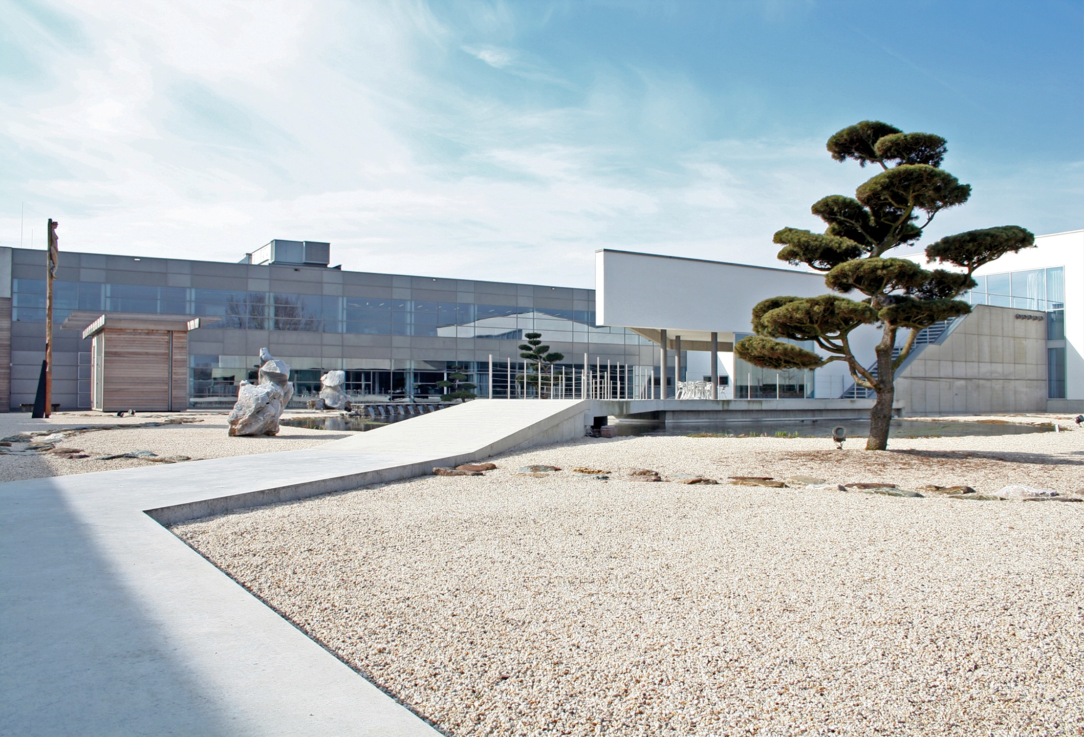
Notes:
Groenlo
Verschillende markten met hun eigen producten

Slide 4
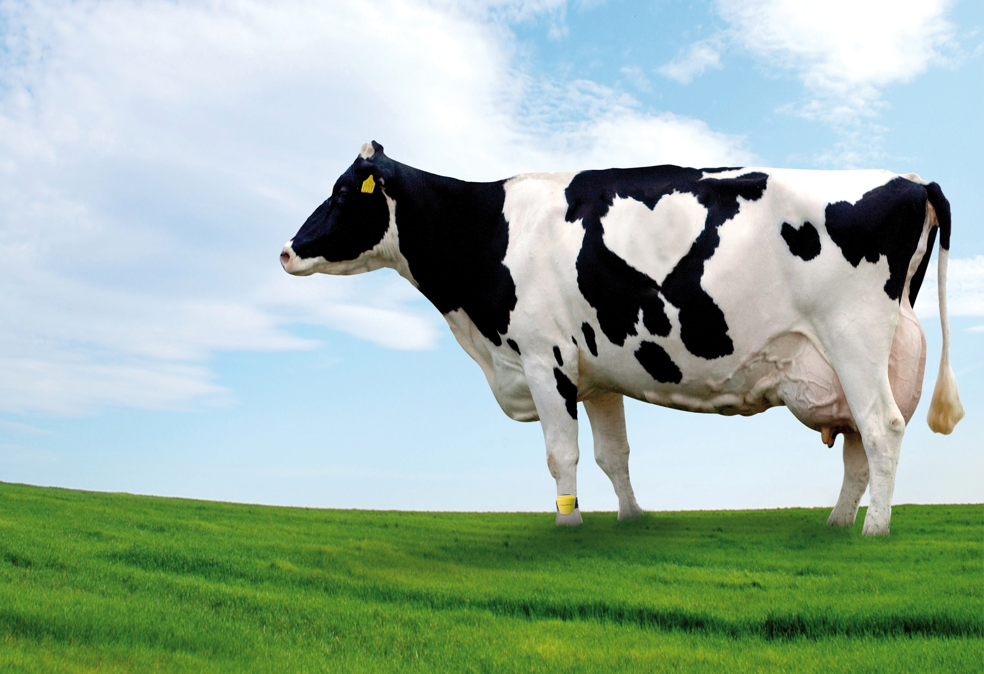

Slide 5
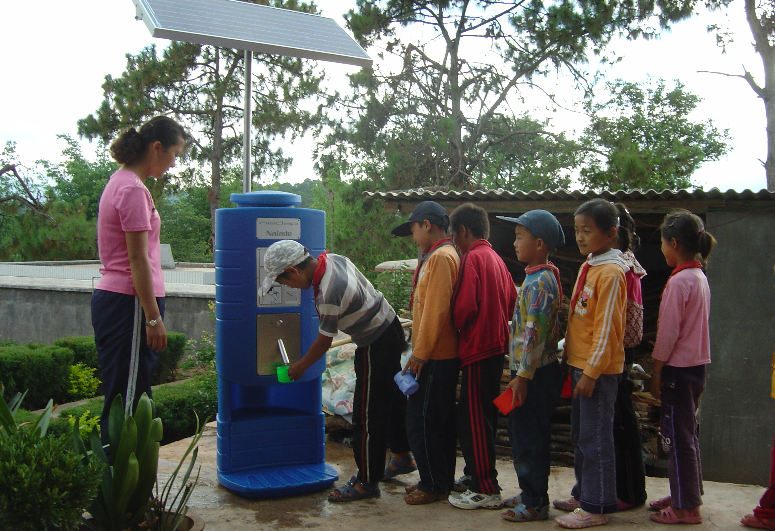
Notes:
Verlichting waar nodig
Boeing

Slide 6


Slide 7
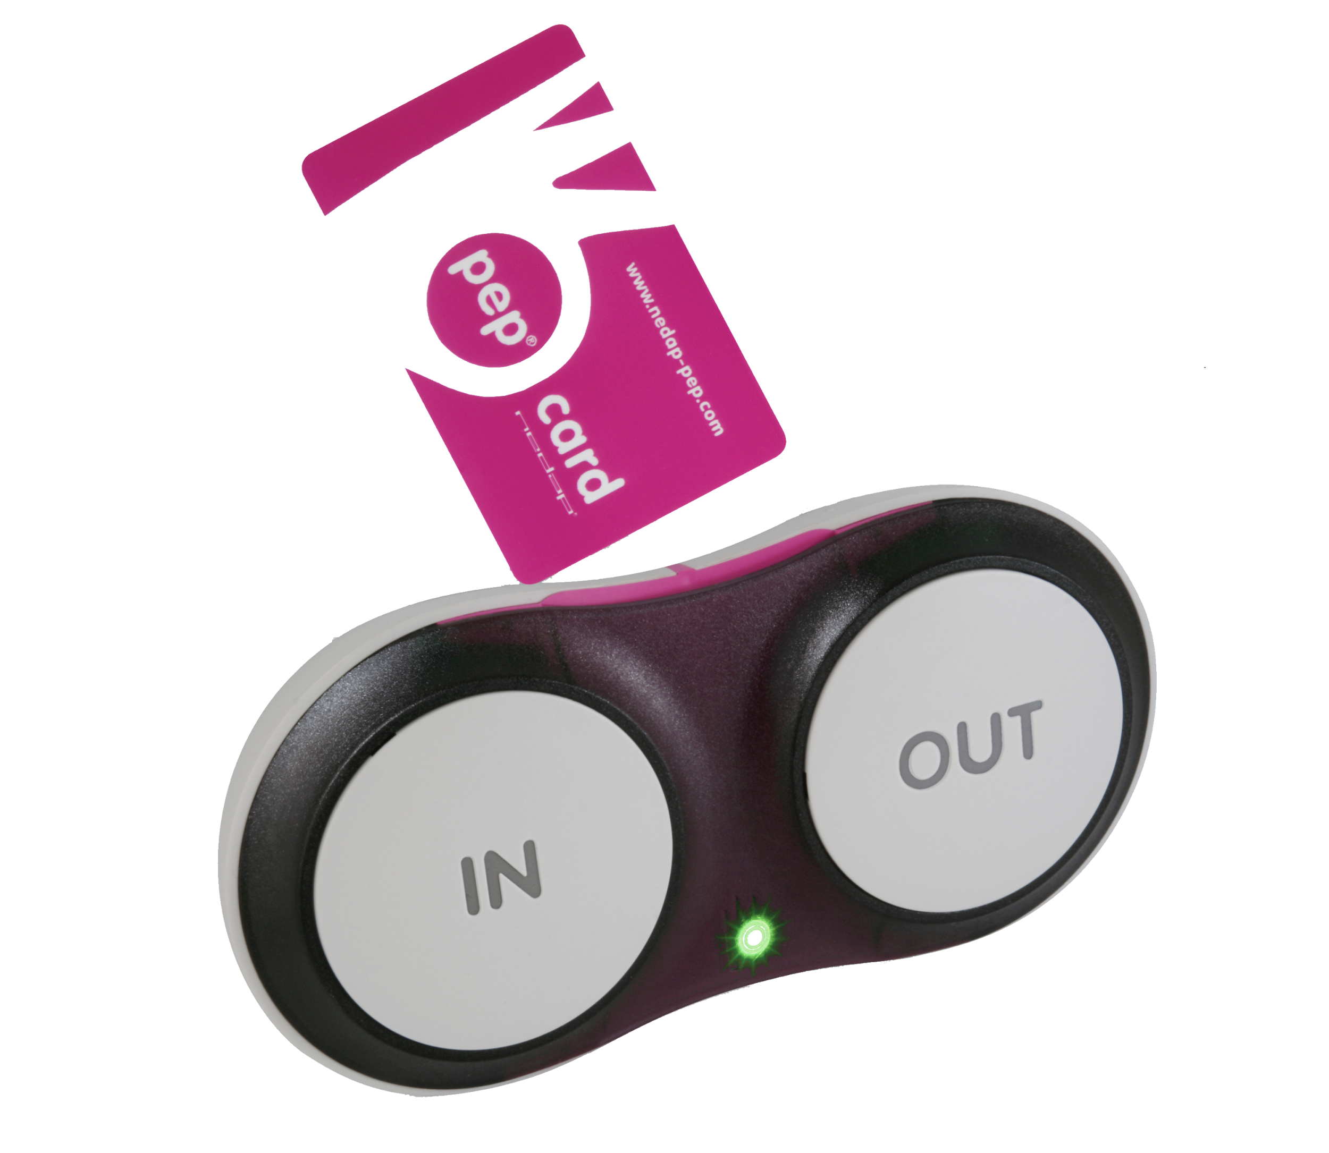
Notes:
Drinkwater New York

Slide 8

Notes:
PEP urenregistratie utizendbranche => nooit meer urenbriefjes

Slide 9

Notes:
Poortjes H&M
Over hele wereld

Slide 10

Notes:
nog veel meer marktgroepen.
Steppingstone: hosting online apps
Ongeveer 100 servers. (Linux, Debian)

Slide 11
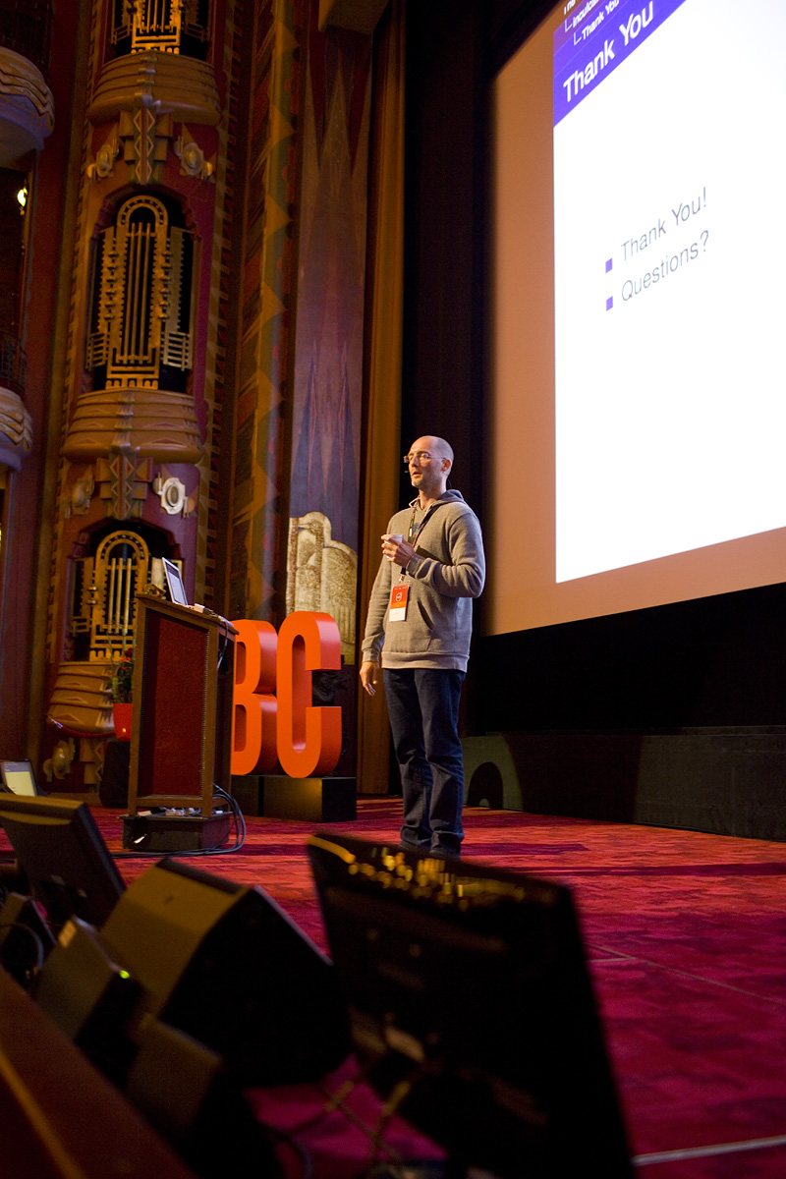
Notes:
Bij Nedap krijgen medewerkers de middelen, ruimte en verantwoordelijkheid om markten in beweging te brengen.
Maar we doen ook echt gave dingen buiten de deur:
Bubbleconf: Zed Shaw

Slide 12
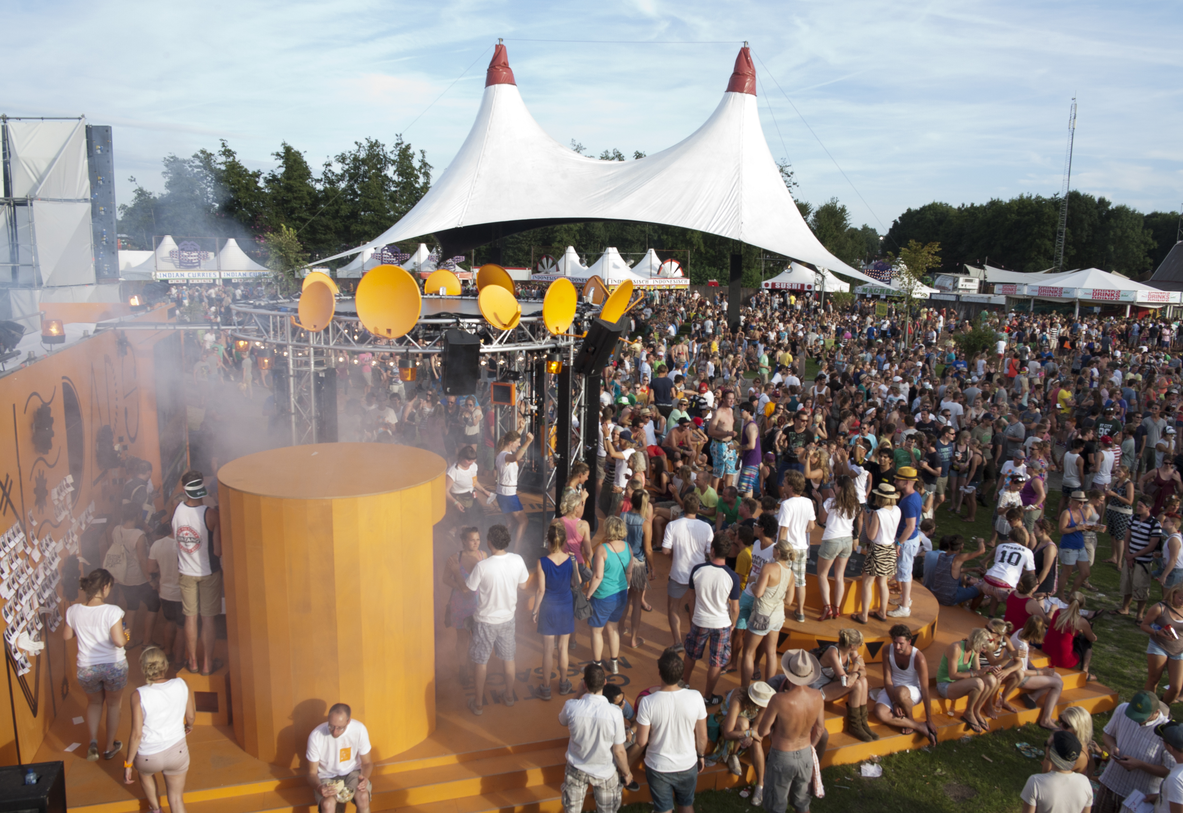
Notes:
Bij Nedap krijgen medewerkers de middelen, ruimte en verantwoordelijkheid om markten in beweging te brengen.
Maar we doen ook echt gave dingen buiten de deur:
Bubbleconf: Zed Shaw
Sponsor Lowlands
Vandaag hier

Slide 13
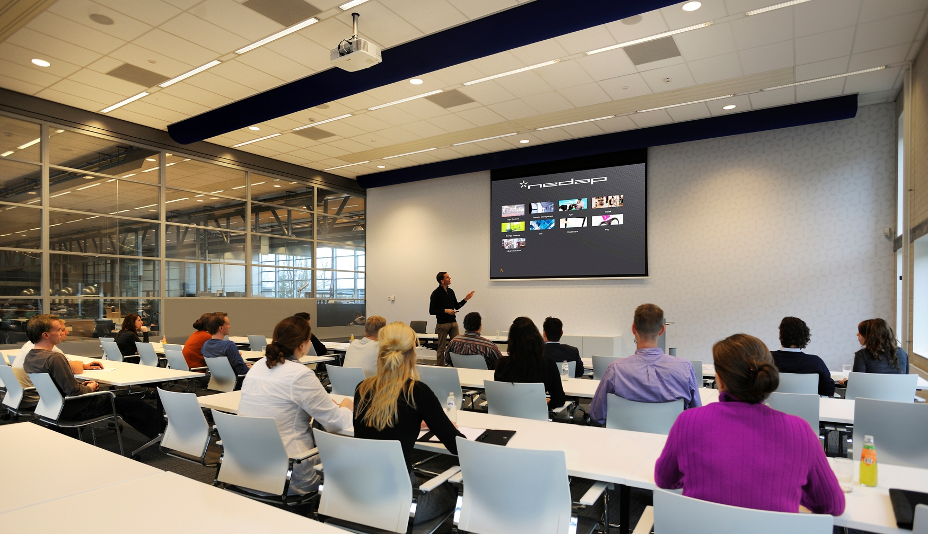
Notes:
elke marktgroep eigen inkoop, ontwikkeling, financiën en productie.
Ook progs => kennis delen

Slide 14

Notes:
Corey Haines “code retreat”
“test driven development”
Joël Stemmer en ik een workshop waarin we onze kennis van Vim deelden met onze collega's.
Dat vonden we zo leuk dat we dat vaker willen doen en zodoende sta ik nu hier.

Slide 15

Notes:
We willen de koudwatervrees voor Vim wegnemen en zorgen dat Vim meer en meer gaat aanvoelen als een warm bad.
Wie heeft er hier nog nooit Vim gebruikt?
Wie werkt er alleen in als het écht niet anders kan?
En wie droomt er zelfs in vim? (dan hoop ik dat ik je vandaag tóch nog iets kan vertellen dat je nog niet weet)
Om een indruk te krijgen van wat er nou zo efficient is aan Vim gaan we toetsaanslagen tellen:

Slide 16
Example header
==============
This is header 2
Notes:
Voorbeeldfile 7-markdown.txt
Hoeveel toetsaanslagen heb je in een reguliere editor, laten we notepad als voorbeeld nemen, nodig om onder header 2 net zo'n rij = tekens te krijgen?

Slide 17
Example header
==============
This is header 2
================
Notes:
(de cursor staat aan het begin van de Example header regel en moves tellen mee)
Mogelijkheden zijn natuurlijk:
De notepadmethode:
de regel met =-jes kopiëren:
Pijltje-beneden, shift-end, ctrl+c, 3x beneden, ctrl+v, end, 2x= =>13 aanslagen
of 3x pijltje naar beneden en dan 14 x = => 17 aanslagen.
Weet iemand iets slimmers?
Dan vim (uitleg over wat ik hier doe volgt later en aan het einde van deze workshop kun je dit ook): 3jYpVr= -> 9
4 aanslagen minder!
Voor zo'n klein verschil gaan we geen nieuwe teksteditor leren toch?
Zullen we dan het zelfde met een wat langere header doen?

Slide 18
Notes:
Voor wie niet eerder werkte met Vim lijkt dit totale abacadabra. Maar ik heb goed nieuws: aan het einde van deze workshop kun jij dit ook, en misschien heb je dan zelfs wel een handigere manier bedacht.
Want daar zit de grote kracht van Vim: maar weinig dingen kun je op max 1 manier doen.

Slide 19
Example header
==============
This is header 2
================
This is a somewhat longer header
Notes:
Beginnen we weer met de notepad methode
de regel met =-jes kopiëren:
beneden, shift-end, ctrl+c, 3x beneden, ctrl+v, ctrl+v end, 4x= => 17 aanslagen
of 3x pijltje naar beneden en dan 32x = => 35 aanslagen.
Vim?:
Ipv 3 nu 6 regels naar beneden:
6jYpV r= => nog steeds 9 toetsaanslagen! Kijk.... dát schiet op.
abacadabra.
goed nieuws: straks kunnen jullie dit.

Slide 20
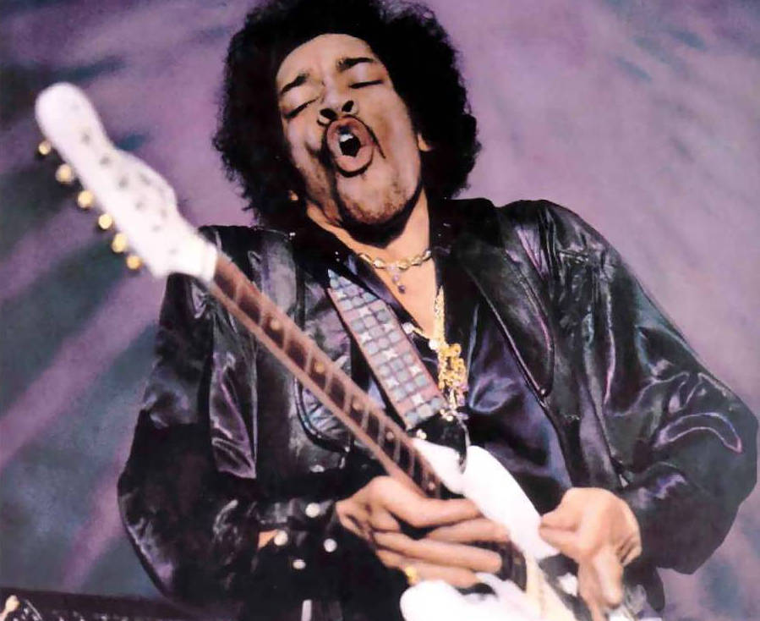
imagecredit: fanpop.com
Notes:
Maar, alles heeft zijn prijs. Voordat je met Vim werkt zoals Jimi Hendriks met z'n gitaar is er nog hele weg te gaan

Slide 21
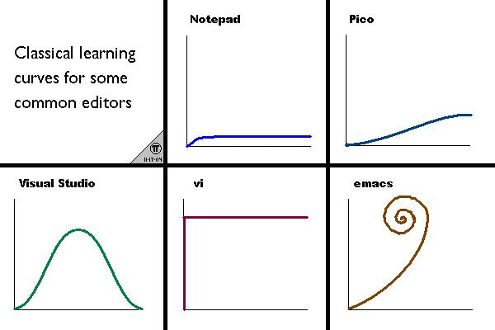
imagecredit: mlkshk.com

Slide 22
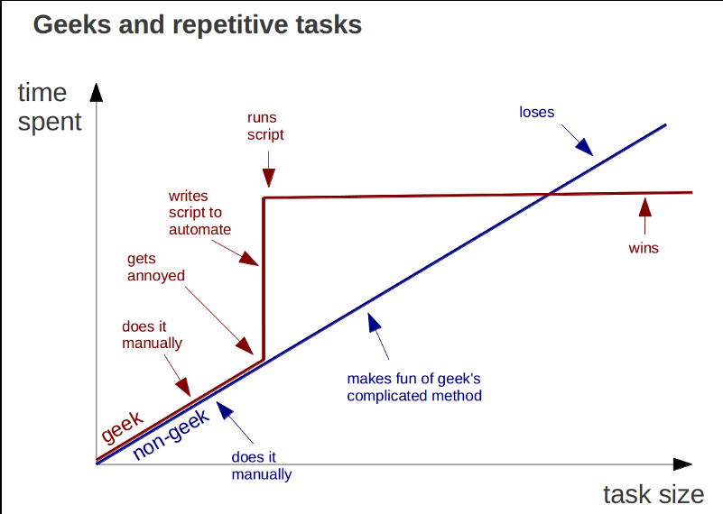
Notes:
Maar, als je een beetje doorbijt, dan is de beloning groot

Slide 23

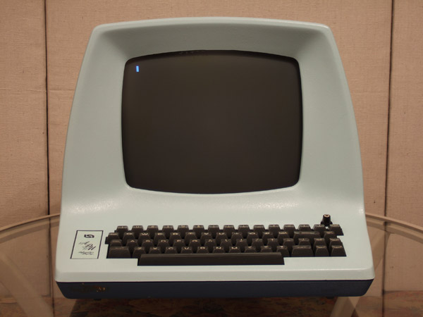
Vim History
Image credit: http://www.catonmat.net/blog/why-vim-uses-hjkl-as-arrow-keys/
Notes:
Korte geschiedenis van Vim
1976: Visual = opvolger van Ex
1988: Bram Molenaars 1e clone van Elvis op Amiga
1991: viMproved released door Bram Molenaar
1998: 5.0: +syntaxhighlighting
2006: 7.0 released
2013: 7.3
Wat valt op:
Vim werd ontworpen op een computer zonder muis. Je zou dus eigenlijk altijd zonder muis moeten kunnen werken. En denk even na over hoeveel tijd je dat eigenlijk scheelt: ik heb zelf niet zo'n sterke motoriek en daarom nog steeds moeite met blind typen. Zou je denken dat me dat veel tijd kost. Maar weet je hoeveel tijd het kost om telkens mijn rechterhand naar de muis te verplaatsen, cursor te zoeken op het scherm, dingetje te doen met de muis, dan weer mijn rechter wijsvinger op de J krijgen.
En dat is niet alleen de absolute tijd die het kost om die handelingen uit te voeren maar ook ben ik al die tijd niet bezig met denken over de file waarin werk, maar afgeleid door de handelingen die me niets opleveren.
Als ik er dus in slaag om me het werken in Vim zó eigen te maken dat ik er niet meer bij nadenk kan ik 100% van mijn hersencapaciteit gebruiken voor dat briljante script dat ik schrijf.
Daarom hanteren sommigen de slogan: Vim: Working at the speed of your thoughts.

Slide 24

Don't panic
<esc> | back to normal mode
:q! | quit discarding changes
:wq | write changes & quit (or ZZ, or :x)
:e [file] | edit [file] (:e! <enter> reload file)
:h | vim help
Notes:
“:q” is niet het eerste waar ik aan denk om iets te quiten...
Er is nu al een glimp van de logica in Vim zichtbaar: de meeste commando's zijn afkortingen van het engelse voor wat ze doen. Meer dan één letter is doorgaans niet nodig om te zeggen wat je bedoelt. In Vim is het de sport om het met zo min mogelijk letters te zeggen.

Slide 25
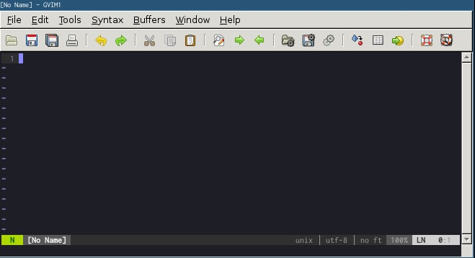
Vim display
Notes:
Dit is gvim
Veel mensen starten deze zonder de knoppenbalk
En zonder menu
Gebruik je toch niet
Onder zie je powerline
Standaard is vim iets kaler en minder blits
Powerlinefont → nice git branch
Rechts % en regelnummer en pos
Nummers aan.

Slide 26
Vim Modes
Notes:
Vim kent verschillende modes. Het wisselen van de ene naar de andere vormt de onderlaag van het gebruik van deze editor. Je doet het straks zonder het nog te merken.

Slide 27
Vim modes
* Normal mode (esc) | – move cursor/view – Text manipulation – Ex mode commands (:<cmd>) – search (/{string})
* Insert mode (i) | – Input of text
* Visual mode (v) | – Text selection
Notes:
In normal mode wordt je toetsenbord een grote gereedschapskist waarmee je tekstbewerkingen kunt uitvoeren, bestanden kunt openen en opslaan en instellingen kunt wijzigen.
In Insert mode kun je alleen text invoeren en minimale moves uitvoeren.
En in visual mode kun je makkelijk tekst selecteren, daar besteden we later nog veel meer aandacht aan.
Een paar regels zijn van belang:
– Leer aan om alleen in Insertmode te blijven wanneer je daadwerkelijk iets invoert. Dat zal veel minder zijn bij het bewerken van scripts en code dan bij het schrijven van een boek (En dat doe je beter in in libreoffice writer of zo).
- Verplaats je Cursor in NORMAL mode
– Pas tekst aan in NORMAL mode
– Text selecteer je óf in NORMAL óf in VISUAL mode

Slide 28
Vim modes
* NORMAL mode | <esc>
* INSERT mode | i I a A o O | insert Insert bol begin of line (bol) append Append end of line (eol) open line Open line above
* VISUAL mode | v, V or <ctrl>+v
Notes:
Met deze commando's kom je in de verschillende modes. Vanuit visual en insert mode kom je door een druk op de <esc> knop in normal mode. Vanuit die mode kun je door verschillende commando's op verschillende manieren de insert en visual mode in gaan.
De insert modes moet je rustig even doorlezen, het is volgens mij goed te onthouden doordat het weer allemaal mooie afkortingen zijn.
Een andere afko is bol en eol. Die gebruik ik verder in deze workshop veel voor Begin of Line, End of Line en verder kun je nog EOF en BOF tegenkomen. Dan gaat het over de file ipv de line.
De commando's voor visual mode zijn een apart hoofdstuk dat meer aan het einde naar voren komt.

Slide 29
Undo / Redo
u | undo
<ctrl>+r | redo
Notes:
In Normal mode zijn deze twee commando's onmisbaar.
Er is een undo history en een redo history.
Ze werken alleen in deze vim sessie.
En op zich alleen voor elk commando.
Als je een half uur in insert mode hebt zitten typen kun je dat dus in één keer ongedaan maken met u. (endan weer ctrl-R om het te herstellen).
Het is hierom alleen al handig om alles wat je doet in korte commando's te doen, zodat je dus stapje voor stapje terug kunt keren als dat nodig blijkt.
Ze werken trouwens ook nadat je een file hebt gesaved (:w) zonder vim af te sluiten.

Slide 30
Repeat actions
.
Notes:
Het vorige commando herhalen doe je (in normal mode uiteraard) met een .
Dit werkt vrijwel overal, met een stuk inserten, een stuk pasten, een paar regels verwijderen, enz.
Er is een uitzondering: het werkt niet bij : opdrachten.

Slide 31
repeat action n times
4<action> executes the action 4 times (example: 4l moves 4 characters to the right)
Notes:
Het vorige commando herhalen doe je (in normal mode uiteraard) met een .
Dit werkt vrijwel overal, met een stuk inserten, een stuk pasten, een paar regels verwijderen, enz.
Er is een uitzondering: het werkt niet bij : opdrachten.

Slide 32
Motions
Notes:
In vim verplaats je je met de pijltjes, letters op het toetsenbord of echte motion commando's..

Slide 33
Motions
h | j | k | l
← | ↓ | ↑ | →
Notes:
De pijltjes en hjkl doen het zelfde. De geschiedenis van het toetsenbord waarop dit programma is geprogrammeerd indachtig een volstrekt logische keuze.
Natuurlijk moet je nu gewoon beginnen met de pijltjes toetsen. Later kun je altijd nog hardcore gaan en hjkl leren. Het belangrijkste voordeel daarvan is dat je je hand niet meer van de home-row af hoeft te halen. Nadeel is dat het wat lastiger uit het hoofd te leren is.
Zoals gezegd beveel ik nu het gebruik van de pijltjes op je keyboard aan, anders wordt je helemaal gek. In oefeningen schrijf ik wel gewoon hjkl zodat je er wel een beetje aan gewend raakt.
Ik kom straks terug op motions, maar eerst gaan we even een gezellig oefeningetje doen.

Slide 34
Exercise
reference
i | insert
a | append
hjkl | left,dn,up,right
A | Append eol
. | Repeat cmd
I | Insert bol
/a | Search “a”
xp | Delete/paste
Startup vim (./startvim)
– i f f b r <esc>
– a a <esc>
– a e <esc>
– 3 h
– i e <esc> . (an actual dot)
– i <space><esc>
– A k <esc>
– I c o <esc>
– /a <enter>
– xp
Notes:
5 minuten
Nabespreken:
Wat valt op?
– 3(!) h? (wie weet wat 3w doet? Of 23j?)
– /a (zoek de a, komen we later op terug)
– xp (delete/paste) (effectief dus twee chars omruilen, makkelijk om typo's te fixen)
Dan koffie (10 minuten)

Slide 35
coffee break

Slide 36
Motions
<home> | ^ | begin of line (bol)
<end> | $ | end of line (eol)
<ctrl>+<pgup> | gg | begin of file (bof)
<ctrl>+<pgdn> | G | end of file (eof)
Notes:
Welkom terug.
Voor de koffie deden we een oefening met een aantal verschillende opdrachten. Dat was een opwarmertje want ik kauwde alles voor.
Nu meer motions.
Op deze sheet zie je twee commando's die hetzelfde doen. Hier geldt hetzelfde als wat ik net zei over hjkl en pijltjes. Gebruik nu vooral lekker home, end enz. als je dan later nooit meer weg wil van je hoofdgedeelte van je keyboard en je weet ^ net zo blind te vinden (ik niet) als de g dan kun je altijd nog overgaan op die andere cmd's.
Toch moet je ze onthouden. Want straks doen we dingen met knippen en plakken en dan worden dakje en dollar ineens erg belangrijk.
Zelfde geld gg en G in visual mode trouwens.

Slide 37
Motions
<pgup> | <ctrl>+f | Page forward
<pgdown> | <ctrl>+b | Page backward
 | { } | Paragraph up/down
 | zz | Center on cursor
Notes:
Hiervoor geld in mindere mate hetzelfde. Gebruik nu gewoon pgdown en up. Die paragraph commando's kennen geen alternatief en zz ook niet. Maar dat zet dus je cursor midden op het scherm (dat er evenveel regels voor als na je cursor te zien zijn bedoel ik. Als de file het toelaat (lang genoeg is).

Slide 38
Motions
w | next word
e | end of word
b | beginning of word
:22 | goto line 22
Notes:
Deze motions kennen ook geen alternatief en zijn erg handig om meteen uit je hoofd te leren. Ze spreken weer min of meer voor zich en laten zich straks met talloze operators combineren.

Slide 39
Operators
c | change (has to be followed by motion)
C | Change line from cursor to eol
cc | change entire line
d | delete (has to be followed by motion)
D | Delete from cursor to eol
dd | delete entire line
Notes:
Operators zijn “dingen die je kunt doen met een woord of regel”.
Maar c en d doen, zonder te zeggen met wélk woord of regel doen ze normaal niet veel.
“D” en dd en C en cc doen dat wel.

Slide 40
Operator + Motion

Slide 41
operator + motion
c w | change word
d b | delete to begin of word (bow)
c ^ | change to bol
d G | delete to eof
Notes:
Operators doen pas iets als je ze verteld waarmee hun operation dan precies gedaan moet worden. En nu kun je zien waarom vim minder moeilijk is dan het op het eerste gezicht lijkt:
Je kunt, in je hoofd, eigenlijk gewoon zinnetjes tegen jezelf praten om te zeggen wat je wil dat vim voor je doet: change word. Hoe makkelijk is dát? Dit tik je dus in als je je cursor op de goede plek hebt gemanoeuvreerd met motions. Dan druk je, in command mode, op cw en dan is het woord weg en staat vim in insert mode, klaar om nieuwe tekst in die plaats te zetten.
Ziet iedereen dit verband? Zeg het anders nu, dit is ongeveer de essentie van deze hele workshop en als dit niet duidelijk is wordt de rest niet duidelijker.

Slide 42
Exercise
reference
:e [file] | Open [file]
{ } | Prev. / next paragraph
c4w | Change 4 words
c | change
c^ | Change to bol
dd | Delete line
4} | Move down 4 paragraphs
d G | Delete from cursor to eof.
Startup vim (./startvim)
– open files/1-lorem.txt
– go to 3rd paragraph
– move down 1 line
– change 3rd word to “bla”
– change the following 4 words to “blabla”
– delete the 6th line
– go to the end of the 7th word of 4 paragraphs down and change from there to the beginning of that line.
Notes:
5 minuten
Gebruik 1-lorem.txt om motions te oefenen
Tijdens deze oefening laat ik je gewoon wat random woorden en regels weghalen of vervangen. Het gaat er om dat je de combinatie van operators en motions gebruikt.

Slide 43
More motions
f {char} | find character
t {char} | to/till character
Notes:
Nog een paar motions dan: find en to. De een zet je op het character, de ander er voor. Op zichzelf stellen ze niet zo veel voor.

Slide 44
operator + motion
c f {char} | change find character (incl that char)
d t {char} | delete to character
v f {char} | visual select find character (incl that char)
c 2 t {char} | change to 2nd character
Notes:
Maar in combinatie met een operator worden het verdraaid handige tools.
Cf {char} vervangt dus alles inclusief het char dat je intiept.
Dt {char} wist alles TOT het char dat je intiept.
Vf char komen we later nog weer op terug maar hier zie dat je meteen in visual mode komt na deze actie. (daarop kun je dan weer operators loslaten)
De laatste is weer wat complexer. De g operator doet iets met de case, upper of lower tot aan het char.
Op g kom ik verder nu niet terug omdat ik dit een beginnerstraining wil laten zijn.

Slide 45
exercise
Open files/4-boilerplate.html
(Only use the motions and operators we learned so far)
– line 16: select navigation/extensions and swap them
– line 18: change deck.hashes.css to deck.hash.css
– line 82: same as 18
reference
c f {char} | change find character (incl that char)
d t {char} | delete to character
v f {char} | Select find character (incl that char)
Notes:
5-minuten
We doen een oefening, nu met change find, change to, visual find en change case
LETOP: aan het einde de file open houden ajb.
:16
9w
2dw
w
i /navigation
:17
15e ← ←
d t .
:82
11e ← ←
.
:71
6w
g U t <space>
Valt jullie ook op dat dat tellen naar welk woord niet zo efficient is?
Misschien kunnen we beter zoeken.

Slide 46
Searching
Notes:
In eerdere sheets zag je al een zoekfunctie voorbij komen (t en f) maar Vim kent er een aantal.

Slide 47
Searching
/{string} | Search string (may be regex)
n | next occurrence
<shift>+n (N) | previous occurrence (backwards)
Notes:
Vanuit normal mode kun je snel zoeken met het /{string} commando.
Dat is per definitie anders dan t en f omdat je hier niet naar één character op zoek gaat maar een hele string. En die string mag dan een letterlijke string zijn maar ook een regex. (regexen wijken in vim wat af van de standaard en daarom stippen we ze straks nog heel even aan.)
Een mooi voorbeeld is de oefenfile die we net al openden:
In 4-boilerplate kun je op line 16 veel sneller naar navigation als je /nav <enter> intikt.
Zelfde op de andere regels.
Maar als je bijvoorbeeld alle keren dat je deck.hashes verkeerd hebt geschreven moet zoeken doe je /deck.hashes <enter>
(door de regel :hlsearch in de vimrc worden alle instances nu gehighlight)
Je past aan wat je wil (es weg)
En dan druk je n
Je bent dan meteen op de volgende plek waar je de zelfde fout maakte...
Dit herhaal je tot je alles hebt gefixt.
Met N ga je terug.

Slide 48
operator + search
c / {string} | Change to string
d / {string} | Delete to string
v / {string} | Select till 1st char of string!
Notes:
Je kunt deze search ook gebruiken als een soort move na een operator, alleen visual mode doet hier iets wat ik zelf niet begrijp: visual mode selecteert hier tot en met het eerste char van je string.
De andere twee combi's lijken me inmiddels duidelijk?

Slide 49
exercise
reference
/{char} | Search {char}
n | Next occurance
Open files/4-boilerplate.html again
(now use the search method to navigate faster)
– line 16: select navigation/extensions and swap them
– line 18: deck.hashes.css should be deck.hash.css
– line 82: same as 18
Notes:
5 minuten
Nu doen we nog een keer deze oefening, nu met gebruikmaking van search.
LETOP: we hielden net de file open. Voor wie hem daarna gesaved heeft:
10u (of zo)
Anders :e!
En als je tóch vim gequit hebt: git checkout – - files/4-boilerplate.html
:16
/nav
2dw
w
i /navigation
:18
/hashes
4l
d t .
n
4l
.
:71
/Perma
g U t <space>
Valt jullie ook op dat dat opnieuw intiepen van navigation óók niet zo efficiënt is?

Slide 50
Cut/Copy/Paste
& visual mode
Notes:
Terwijl we navigation notabene al hadden staan.
Ziedaar het nut van cut/copy en paste....

Slide 51
Cut/Yank(copy)/Paste
y w | yank word
y y | yank line
d w | delete word
p | paste after
shift+p (P) | Paste before
Notes:
Om te kunnen pasten moet je eerst wat in het geheugen stoppen. Dat doe je met yank.
Dezelfde truukjes als andere operators kun je toepassen. Dus een 3 voor yw gooit 3 woorden in het geheugen.
En 3p?
Demo met 4-boilerplate:
:16
/nav <enter>
2dw
w
p
Je ziet dat ik hier dw deed. Dat is delete. En alles wat je delete gaat ook in het geheugen.

Slide 52
Visual mode
v | visual mode
shift+v (V) | Visual line mode
ctrl+v | visual block mode
Notes:
In visual mode kun je characters, woorden, regels, blokken of paragrafen selecteren.
Vanuit normal mode kom je door v in visual mode, of zoals je ziet, met shift-v in visual line mode en met ctrl-v in visual block mode.
Eenmaal in visual mode werken veel moves zoals je verwacht: $ selecteert tot einde regel, w selecteert het volgende woord, 4w de volgende 4 woorden, enz. Ook werkt dus een search (t/f char of /string).
Hoe selecteer ik een hele paragraaf? (v} of {v} als je eerst nog naar het begin moet).

Slide 53
Visual mode + motions
v w | visual select word
shift+v 3j (V) | Visual select 3 lines
ctrl+v G | visual select a block to eof
Notes:
In visual mode kun je characters, woorden, regels, blokken of paragrafen selecteren.
Vanuit normal mode kom je door v in visual mode, of zoals je ziet, met shift-v in visual line mode en met ctrl-v in visual block mode.
Eenmaal in visual mode werken veel moves zoals je verwacht: $ selecteert tot einde regel, w selecteert het volgende woord, 4w de volgende 4 woorden, enz. Ook werkt dus een search (t/f char of /string).
Hoe selecteer ik een hele paragraaf? (v} of {v} als je eerst nog naar het begin moet).

Slide 54
Visual mode + operators
c | change selection
d | delete selection
y | yank (copy) selection
r | replace each character in selection
p | paste over selection
: | Ex mode command (example: s/search/replace/)
Notes:
Met het geselecteerde kun je vervolgens handige dingen doen:
Change verwijdert het geselecteerde en zet je in insert mode
Delete verwijdert ook maar zet je terug in normal mode
Replace doet iets heel anders dan change: het vervangt elk geselecteerd character door het enkele character dat je intikt ná de r. (weet je nog wat ik aan het begin liet zien met de header file?)
Met p paste je het geheugen over de selectie.
Ik heb het hier vast staan maar kom later nog op search/replace terug.

Slide 55
Excercise
reference
v | visual mode
<shift>+v | Visual line mode
<ctrl>+v | visual block mode
c | change selection
d | delete selection
y | yank (copy) selection
r | replace selection
p | paste over selection
: | Ex command mode (e.g.: s/search/replace/)
Open files/6-digits.txt
– Remove lines 1, 3 and last
– Make a csv file
Notes:
5 minuten
Oefening met 6-digits.txt:
We gaan er een csv file van maken:
Shift+v ↓ d
j dd (is toch gewoon handiger? Visual line alleen handig als je blokken wil selecteren)
G dd
gg
ctrl+v
G
l
d
6l
ctrl+v
G
??? vim selecteert terug? (komt door line 2)
c , <enter>
4j
ctrl+v, G, d
Dit is handig toch?
Maar, er zijn vast mensen die dit nog steeds te veel werk vinden?

Slide 56
Search/replace
:s/before/after/ | Replaces the first occurance of the word “before” with “after” on this line.
:s/before/after/g | Replaces each occurance of the word “before” with after on this line or selection (global)
:%s?/usr/lib?/usr/lib64?g | Entire file, ? is allowed as well as a delimiter
:24,27:s<ctrl<shift<g | On lines 24-27, < is also a valid delimiter
Notes:
Dan moeten we het met search en replace oplossen.
Ik introduceer hier de derde search die je vandaag leert (en de laatste)
Mensen die wel eens met sed, perl en andere textmodifiers werken herkennen misschien iets van wat er op deze sheet verschijnt. Voor hen is dit verder simpel (behalve de afwijkende regex's)
Je ziet dat je specifiek op moet geven wanneer je alle gevonden woorden op één regel moet vervangen door de global optie.
En je kunt natuurlijk alle /'s escapen(met \), maar makkelijk kun je de separator vervangen. (dan blijft je search veel leesbaarder vind ik)
Ik heb hier een voorbeeld met een pad staan. Daar heb ik een slordigheidje ingelaten. Weet iemand wat er mis gaat wanneer ik deze search/replace twee maal zou uitvoeren in dezelfde file?
→ Moet natuurlijk / aan het eind.
Dan gaan we wéér terug naar 6-digits.txt

Slide 57
Excercise
Open files/6-digits.txt
– Remove lines 1, 3 and last
– Make a csv file using search/replace
reference
:s/search/replace/
:%s?search?replace/g
Notes:
5 minuten
Oefening met 6-digits.txt:
We gaan er een csv file van maken:
Shift+v ↓ d
j dd (is toch gewoon handiger? Visual line alleen handig als je blokken wil selecteren)
G dd
gg
:%s? | ?,?g
:%s? |??g
:%s?| ??g
Dit is handiger toch?
Maar, is er iemand die dit nog steeds te veel werk vind?
Dan ontkom je niet aan regex's:
:%s?\D\+\(\d\+\)\D\+\(\d\+\)\D\+?\1,\2? Met 6-digits.txt
En dit eerst met search proberen!!!! Ik betwijfel wel of deze methode nog veel tijd scheelt...

Slide 58
Excercise
Open files/6-digits.txt
– Remove lines 1, 3 and last
– Make a csv file using search/replace
reference
:s/search/replace/
:%s?search?replace/g
:%s?\D\+\(\d\+\)\D\+\(\d\+\)\D\+?\1,\2?
Notes:
5 minuten
Oefening met 6-digits.txt:
We gaan er een csv file van maken:
Shift+v ↓ d
j dd (is toch gewoon handiger? Visual line alleen handig als je blokken wil selecteren)
G dd
gg
:%s? | ?,?g
:%s? |??g
:%s?| ??g
Dit is handiger toch?
Maar, is er iemand die dit nog steeds te veel werk vind?
Dan ontkom je niet aan regex's:
:%s?\D\+\(\d\+\)\D\+\(\d\+\)\D\+?\1,\2? Met 6-digits.txt
En dit eerst met search proberen!!!! Ik betwijfel wel of deze methode nog veel tijd scheelt...

Slide 59
operator + text object
Notes:
Als een van de laatste onderwerpen komen we op textobjecten. Nog een verdraaid handige manier in Vim om aan een operator aan te geven met welke tekst je een bepaalde bewerking wil uitvoeren.

Slide 60
Text objects
i | in/inner
a | all/around
Notes:
Je hebt als eerste inner en around.

Slide 61
Text objects
“ ' ` ( [ { } ] ) | Delimiters (ci”)
w | word
s | sentence
p | paragraph
t | tag (<b>bla</b>)
Notes:
En als je inner of arround gebruik moet je vim daarna nog wel vertellen waarbinnen of waaromheen precies.
Ci” haalt alles tussen de eerst dubbele quote voor en na de cursor weg en zet vim in insert mode.
Als je de hele quote weg wil halen gebruik je dus da”. Dan zijn de quotes plus alles ertussen weg.
Met w, s en p is het iets subtieler: ze doen praktisch hetzelfde, in beide gevallen verdwijnt het hele woord, maar met a ook de spatie/newline er na.
Heel erg handig voor mensen die veel met html werken: cit

Slide 62
Operator + Text objects
c i “ | change inner string
d i t | delete inner tag
y a p | yank all paragraph
v a s | visual select all sentence
c a w | change all word
Notes:
Hier nog een paar voorbeelden om het wat duidelijker te maken...

Slide 63
.vimrc
:so % | Reload vimrc while editing
:so $MYVIMRC | General reload
repo:/files/(g)vimrc-alex | My vimrc... bit messy. (g => gvimrc => if/else thing works only half afaik)
Tip: store your vimrc in a git repo like so: https://github.com/aswen/dotvim
Notes:
De vimrc is de configfile van vim.
Op unix/linux systemen staat er doorgaans een systemwide vimrc in /etc en evt een eigen vimrc in de homedir van een user. Instellingen worden, zoals je verwacht, als eerste gelezen in /etc/vimrc en dan in ~/.vimrc. Laatstgenoemde instelling blijft bestaan, je kunt de systeemwide dus compleet ongedaan maken als je wil. De meeste mensen doen dat na verloop van tijd ook.
Ik ga niet alle opties van de vimrc doorlopen. Het beste kun je even op internet zoeken naar iets wat je specifiek anders wil regelen.
We zullen wel even de vimrc die we voor deze workshop hebben gemaakt openen, dat is een mooi startpunt als je nog geen eigen hebt.
Gebruik vim om de vimrc te openen. De comments geven een indicatie van waarvoor de settings zijn, details zijn er te over op internet.
Omdat je op alle systemen waar je komt dezelfde instellingen wil (doorgaans) raad ik je aan je vimrc in een git repo op te slaan zie bijvoorbeeld mijn repo.

Slide 64
Buffers & Windows
Notes:
Schrik niet: het gaat hier om windows binnen vim. Of views is eigenlijk zoals het in vim gezien wordt. Je kunt namelijk een file in verschillende views tegelijk openen. En in elk stuk een ander stuk van de file, handig bij lange scripts.
Buffers zijn de stukken geheugen waarin je elke file opslaat. (in wezen kopieer je elke file in een eigen buffer wanneer je hem opent)
Je kunt elke buffer afzonderlijk ook weer sluiten (:bd)
Om makkelijker te werken met buffers hebben we de module bufexplorer opgenomen in onze vimrc.

Slide 65
buffers: bufexplorer
\ b | open buffer explorer
enter | switch to selected buffer
d | delete buffer (close file)
Notes:
En \b als shortcut aan het commando open buffer explorer geknoopt.
Je krijgt dan een lijst met geopende files.
Demo
Je kunt vanuit bufexplorer ook buffers deleten (je delete dan dus de buffer, niet de file)

Slide 66
Windows
ctrl + w s | window split
ctrl + w v | window vertical split
ctrl + w q | window quit
ctrl + w h j k l | window focus
Notes:
Met deze commando's werk je basaal met windows.
In mijn vimrc zie je dat ik wat meer shortcuts heb toegevoegd en dat ik nog steeds graag met pijltjes werk.
demo

Slide 67
plugins
Pathogen (github.com/tpope) | Tool to make it easy to manage plugins
/bundle | Git clone > bundle
git submodule add ... git submodule init git submodule update | Easier to use git submodules. Easier updates.
Notes:
Met plugins kun je vim nog handiger maken. Van sommige is mij volstrekt onduidelijk waarom ze geen onderdeel zijn van de vim code zelf en voor de rest kun je vim dus helemaal naar je hand zetten.
Plugin guru is Tim Pope. Verreweg de meeste plugins die ik gebruik zijn van zijn hand.
Het gemakkelijkst vind ik het om submodules toe te voegen voor elke plugin die ik gebruik (mits op github)
Je kunt elke module dan afzonderlijk updaten en aanpassen mocht je dat willen.
Ik heb behalve pathogen, alle plugins die ik gebruik als module toegevoegd.
Als nog meer tijd over:
– :vim 'search' **/*.pp
– nerdtree plugin

Slide 68


www.vim.org
(vim website, vim scripts)
vimcasts.org
vimgolf.com
vim-adventures.com
Nedap events:
bubbleconf.com
nedapatlowlands.com
Nedap hires: werkenbijnedap.com
Notes:
Op deze websites kun je informatie vinden dingen leren en oefenen en lol beleven.
Bedankt voor jullie aandacht, ik hoop oprecht dat ik jullie wat meer vertrouwd heb kunnen maken met deze mooie editor.

